Slide 1
Q４
がんは予防できるの？
①予防できる
②予防できない
Notes:
がんは予防できるのかということについては、

Slide 2
A４
①予防できる
がんになる原因はいろいろありますが、生活習慣も影響しています。
生活習慣の改善で、がんになるリスクを
減らすことができるといわれています。
がんになった人のうち、
男性では約５割、女性では約３割は予防できたかもしれないという研究結果もあるんだよ！
Notes:
予防できるといわれています。がんになる原因には、いろいろありますが、生活習慣も影響しており、生活習慣の改善で、がんになるリスクを減らすことができると言われています。
がん研究振興財団から、「がんを防ぐための新2か条」も出ています。正しい生活習慣を身につけることは、がんを防ぐことにも繋がっていきます。

Slide 3
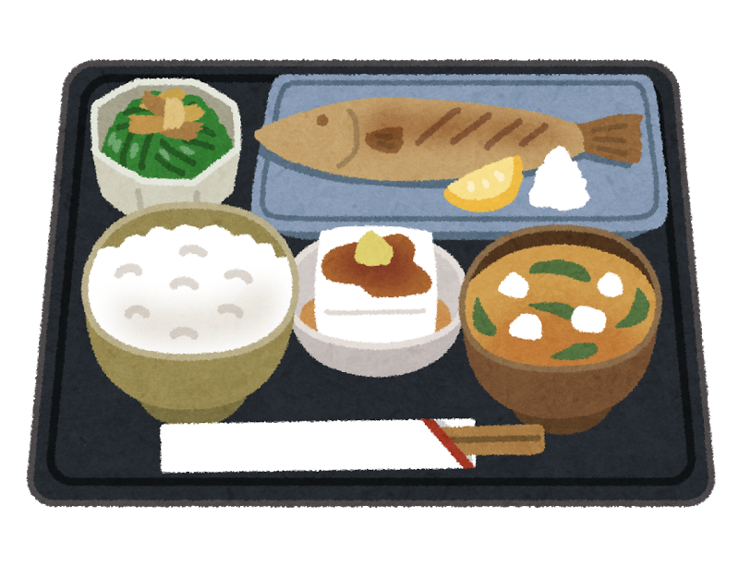
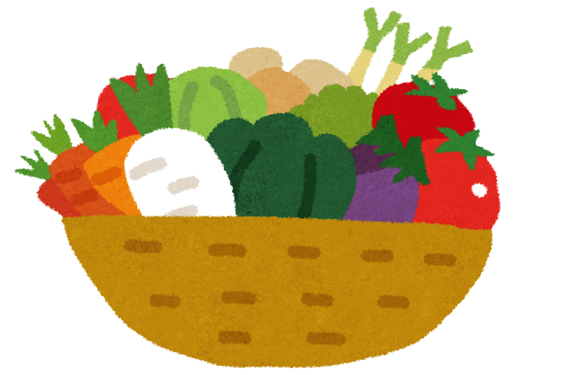
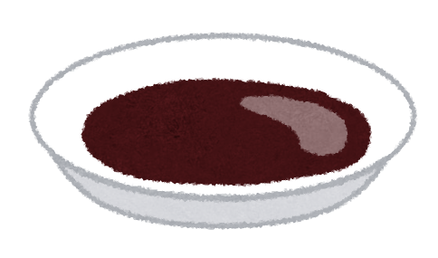
がんを防ぐための12か条
※（財）がん研究振興財団「がんを防ぐための新12か条」より
1条 たばこは吸わない
2条 他人のたばこの煙を
できるだけ避ける
3条 お酒はほどほどに
4条 バランスのとれた
食生活を
5条 塩辛い食品は控えめに
6条 野菜や果物は豊富に

